Slide 1
Использование
интерактивных дидактических игр
в развитии речи детей дошкольников.

Slide 2
Каждый народ хочет быть не только сытым, но и вечным, а бессмертие народа в его языке.
Ч . Айтматов

Slide 3
Тема моего самообразования
«Развитие речи детей на основе чтения тувинской художественной литературы»

Slide 5
Сегодня на мастер-классе , я покажу вам один из моих методов обучения, с которым работаю с детьми, в форме интерактивной дидактической игры.

Slide 6
Дидактическая игра – это большой помощник в усвоении детьми первоначальных представлений об окружающей действительности,
в формировании навыков
речевого общения

Slide 7
А применение интерактивных дидактических игр с использованием компьютерных технологий позволяют стимулировать непроизвольное внимание детей, позволяют сделать процесс обучения интересным.

Slide 8
Сейчас я хочу представить вашему вниманию несколько дидактических игр, созданных с помощью мультимедийных технологий в программе Microsoft PowerPoint

Slide 9
Откроем же дверь, и шагнув за порог,
С поклоном войдем в тувинскую юрту —
великий дар наших предков
И матерью, ждущей своих детей,
Не давая угаснуть огню очага,
С ласкою теплой встретит нас юрта .(Э. Мижит)
Иɜ книги «Өгге йөрээл» («Благословение юрте»).
Юрта, где первый мой смех прозвучал,
Юрта, в которой заплакал впервые.
Юрта, исток мой, начало начал,
Юрта, в которой все вещи — живые…
М. Б. Кенин-Лопсан.
Известный исследователь тувинского шаманизма

Slide 10
Дидактическая игра «Собери необходимое в юрту»

Slide 11
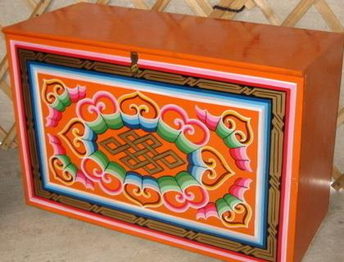
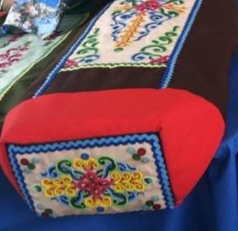
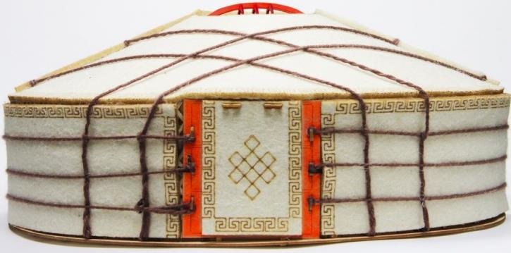
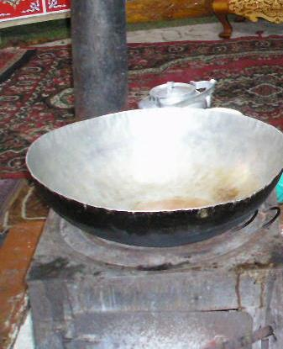
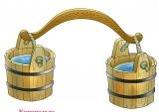

Slide 12
Тувинский национальный костюм.
В комплект традиционного тувинского костюма на протяжении веков входят: халаты, шубы, пальто, объединенные общим названием «тон», пояс – кур, головной убор – борт, безрукавка – кандаазын, шегедек, хоректээш, короткополая куртка – хурме, брюки – чувур, сапоги – идик, носки – ук, наколенники – дешки, поясные подвески – дерги и украшения – каасталга.

Slide 13
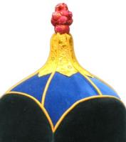
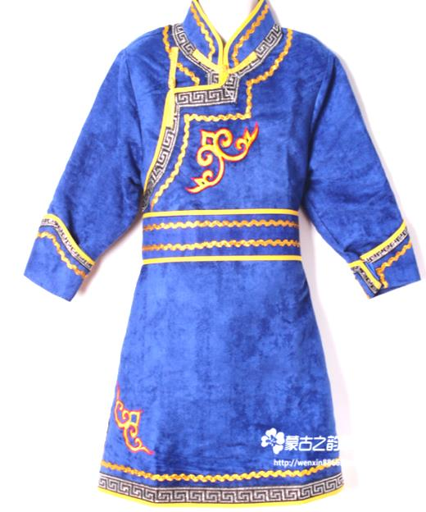
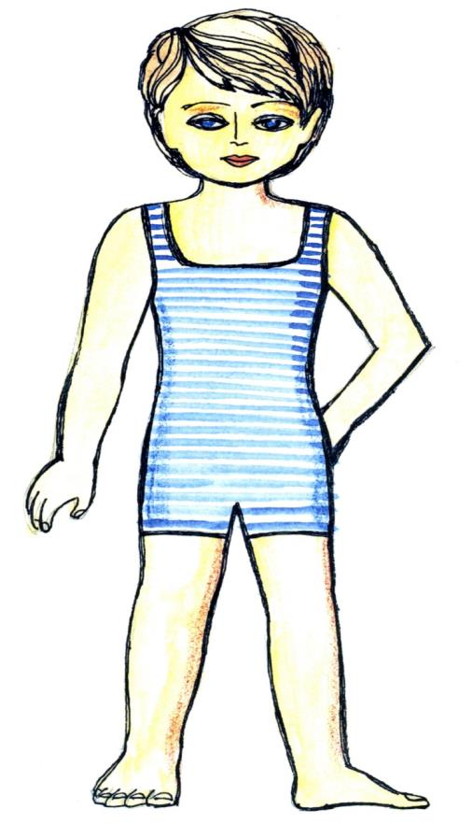
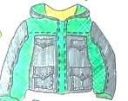
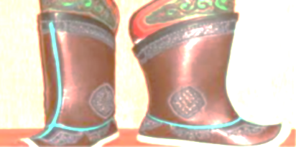
Оденем мальчика в тувинский национальный костюм
жми

Slide 14
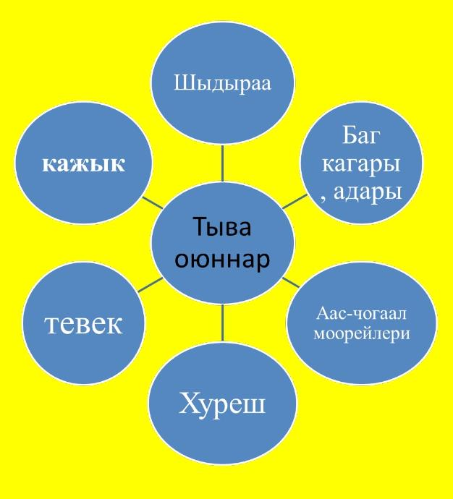
Тувинцы богаты разнообразными детскими и взрослыми играми, как, впрочем, и другие народы. Старики-тувинцы считали, что лучшим «воспитателем» детей является игра, и использовали ее как традиционное средство воспитания.

Slide 15
Для большей наглядности и, чтобы дети хорошо запоминали,
нужно показать игры и других народов,
например русского.
В следующей дидактической игре, детям нужно собрать в отдельные группы игры тувинского и русского народа

Slide 16
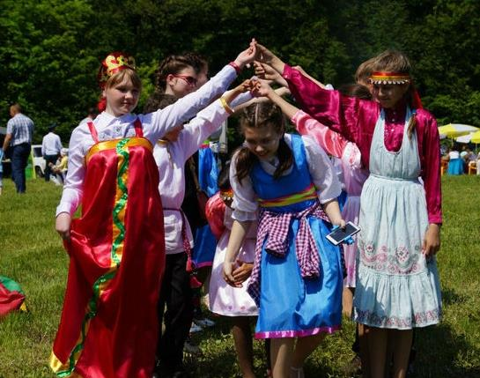
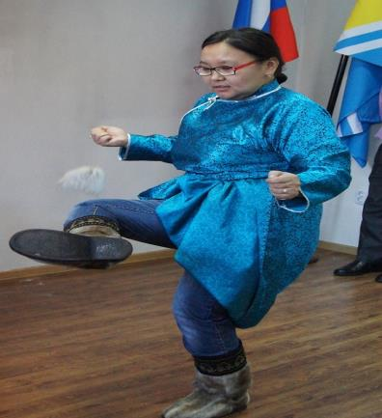
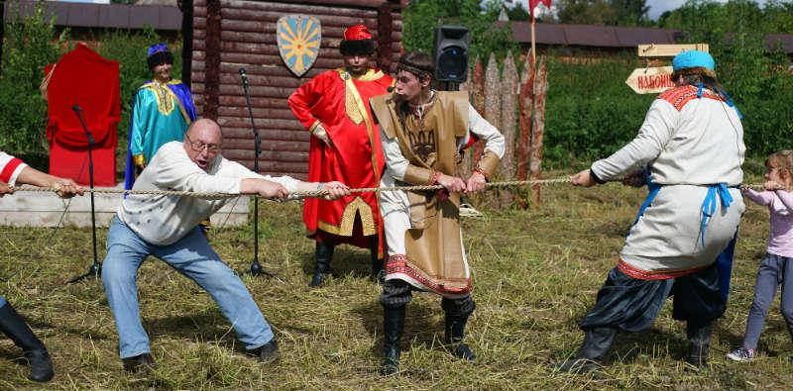
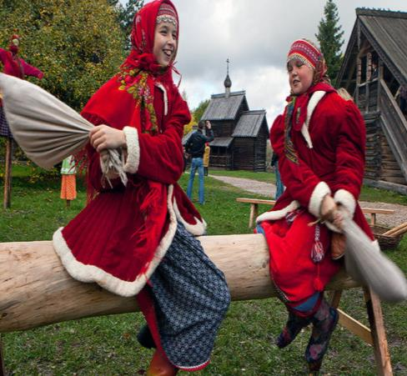
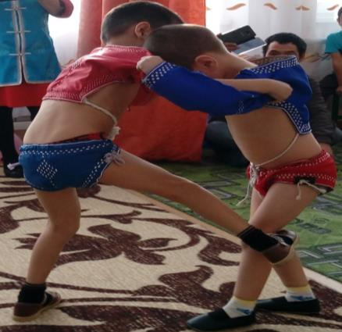
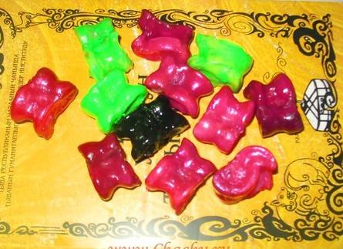
Игры тувинского народа
Игры русского народа

Slide 17
Такие дидактические игры рекомендованы детям дошкольного возраста 5-7 лет. Может использоваться на групповых занятиях по познавательному развитию или индивидуально, обязательно в присутствии взрослого, для закрепления знаний в игровой форме.
Проводить следует не более одного раза в течение дня и не чаще трех раз в неделю После работы с компьютером с детьми проводят гимнастику для глаз. Непрерывная продолжительность работы с компьютером для детей 5 лет до 10 минут и для детей 6 - 7 лет - 15 минут.
Для детей, имеющих хроническую патологию, частоболеющих или после перенесенных заболеваний продолжительность должна быть сокращена для детей 5 лет до 7 минут, для детей 6 лет - до 10 мин.

Slide 18
Цель:
Закрепить знания детей о своей малой Родине – Республике Тыва, о культуре народа.
Задачи: Обучающие - углублять представления и знания детей о жилище тувинцев – юрте, о тувинской национальной одежде, о тувинских национальных играх, о пословицах, загадках своего народа.
Развивающие - развивать логическое мышление, внимание, память, речь.
Воспитывающие - воспитывать любовь и уважение к обычаям и традициям своей малой Родины.

Slide 20
Вывод:
Использование интерактивных дидактических игр с привлечением компьютерных технологий способствует лучшему закреплению детьми
знаний о своей малой Родине; развитию речи,

Slide 21
Спасибо за внимание!

